Slide 1
Titelvariante 1
Embedded Systems Hardware Design and RapidPrototyping
Verfasserin: Haneen Almoussa Aldiab
Datum: 14.06.2025

Slide 2
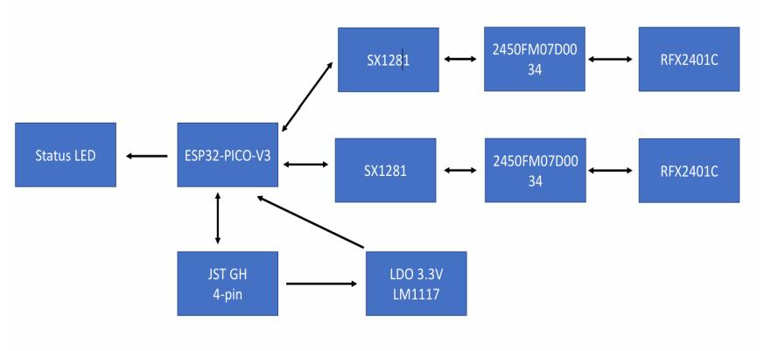
Titelvariante 2
Architekturdiagramm
Verfasser*in: Vorname Name
Datum: 02.07.2020

Slide 3
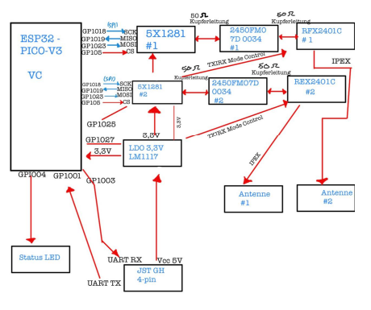
Inhalt Bild hoch + Text
Detaliertes Diagramm

Slide 4
Inhalt Bild quer + Text
Systemarchitektur
Ein typisches Embedded-System für drahtlose Kommunikation, bestehend aus:
Mikrocontroller: ESP32-PICO-V3 (Steuerung & Datenverarbeitung)
Funkmodule:
SX1281 (LoRa-Transceiver) – SPI-basierte Kommunikation (MOSI, MISO, SCK, RST)
RFX2401C (RF-Verstärker) – Signalverstärkung für bessere Reichweite
Spannungsversorgung: LDO-Regler (LM1117, 5V → 3,3V)
Status-LEDs: Visuelle Systemstatusanzeige (Grün = OK, Rot = Fehler)
GPIO-Pins: Flexibel für UART, SPI, I²C oder digitale Ein-/Ausgaben

Slide 5
Inhalt Bild quer + Text
Mikrocontroller ESP32-PICO-V3
Zentrale Steuereinheit
Funktionen:
Systemsteuerung
Datenverarbeitung
Kommunikationsmanagement
Peripherieanbindung

Slide 6
Inhalt Bild quer + Text
Funkkomponenten SX1281 Transceiver
LoRa-Funktechnologie
SPI-Schnittstelle:
MOSI (Master Out Slave In)
MISO (Master In Slave Out)
SCK (Serial Clock)
RST (Reset)
ANT (Antennenport)

Slide 7
Inhalt Bild quer + Text
RFX2401C Verstärker
HF-Leistungsverstärker
Signalverstärkung:
+20dBm Ausgangsleistung
Empfangsverstärkung

Slide 8
Inhalt Bild quer + Text
LDO (Low Dropout Regler – z. B. LM1117)
Eingangsspannung: 5V
Ausgangsspannung: 3.3V
Versorgt:
ESP32 (3.3V Core)
SX1281 (3.3V Betrieb)
RFX2401C (3.3V Logik)

Slide 9
Inhalt Bild quer + Text
Systemdiagnose Status-LEDs
Farbcodierung:
Grün: Betriebsbereit
Rot: Fehlerzustand
Ansteuerung:
Direkte GPIO-Anbindung
Softwaregesteuert

Slide 10
Inhalt Bild quer + Text
I/O-Pins (z. B. IO31, IO48)
Primäre Funktionen:
UART (Debug Interface)
SPI (Sensorkommunikation)
I²C (Peripherieanbindung)
Digitale I/Os

Slide 11







Abschlussseite
FACEBOOK
facebook.com/fhdortmund
TWITTER
twitter.com/fh_dortmund
YOUTUBE
youtube.com/FachhochschuleDO
INSTAGRAM
instagram.com/fhdortmund
www.fh-dortmund.de
XING
xing.com/companies/fachhochschuledortmund
LINKEDIN
linkedin.com/school/fachhochschule-dortmund
KUNUNU
kununu.com/de/fh-dortmund

